Slide 1
UNIVERSIDADE DE BRASÍLIA • FACULDADE DE TECNOLOGIA
Planejamento Agregado da Produção
Modelagem Matemática de 12 Meses Aplicada à Indústria de Manufatura: Vértice Confecções Ltda.
DISCIPLINA
Organização Industrial
Semestre: 2026.2
Atividade: Relatório Técnico 1 & Seminário
CORPO DOCENTE
Prof. Dr. Marcelo Carneiro Gonçalves
Profa. Dra. Camilla Pimenta Barbosa
Prof. Dr. João Victor Queiroz
EQUIPE DE ENGENHARIA
Grupo de Alunos de Graduação
Curso: Engenharia de Produção (FT/UnB)
Data: 01 de Outubro de 2026
Notes:
[TEMPO: 00:00 - 01:00 | Integrante 1]
Bom dia professores Marcelo Gonçalves, Camilla Pimenta e João Victor Queiroz, e colegas de turma. Apresentamos o Relatório Técnico 1 e Seminário de Organização Industrial com a modelagem matemática completa de PAP para a empresa Vértice Confecções Ltda., localizada no Distrito Federal. Nosso objetivo é provar como o planejamento tático de operações equilibra custos, nível de serviço e legislação trabalhista.

Slide 2
DIAGNÓSTICO OPERACIONAL
A Empresa e o Dilema da Sazonalidade
Caracterização da fábrica de pequeno porte e o desafio tático de manufatura
48.000 un
DEMANDA ANUAL
Média de 4.000 peças/mês com 2 grandes picos sazonais no ano.
20 Costureiras
QUADRO EFETIVO
Equipe fixa instalada em Taguatinga-DF (jornada de 160h/mês).
2 Picos Críticos
SAZONALIDADE
Jan-Mar (renovação escolar/frotas) e Nov (aquecimento industrial).
O Dilema Típico sem PAP Formal:
• Resposta Reativa: Fábrica alternava entre atrasos e contratações desesperadas.
• Colapso de Entregas: No 1º trimestre, a demanda estoura em até 30% da capacidade.
• Multas Contratuais: Clientes corporativos cancelam pedidos e exigem ressarcimento.
• Instabilidade Fabril: Contratações sem treino aumentavam refugos e acidentes.
A Solução com o PAP Tático de Manufatura:
• Visão de 12 Meses: Antecipar oscilações e estabilizar a mão de obra interna.
• Decisões Integradas: Balancear estoques, horas extras e terceirização (facção).
• Nível de Serviço 100%: Atender rigorosamente os prazos contratuais firmados.
• Menor Custo Total: Minimizar o dispêndio anual respeitando a CLT.
UnB / FT / EPR – Organização Industrial (2026.2) | Relatório Técnico 1: PAP em Manufatura
02 / 15
Notes:
[TEMPO: 01:00 - 02:00 | Integrante 1]
A Vértice Confecções opera com 20 costureiras e enfrenta forte sazonalidade: 48 mil conjuntos ao ano, com picos intensos no 1º trimestre e em novembro. Sem o PAP formal, a gestão oscilava de forma reativa: atrasava entregas no início do ano e demitia no meio do ano. A modelagem matemática do PAP estabelece previsibilidade para atender 100% dos pedidos ao menor custo.

Slide 3
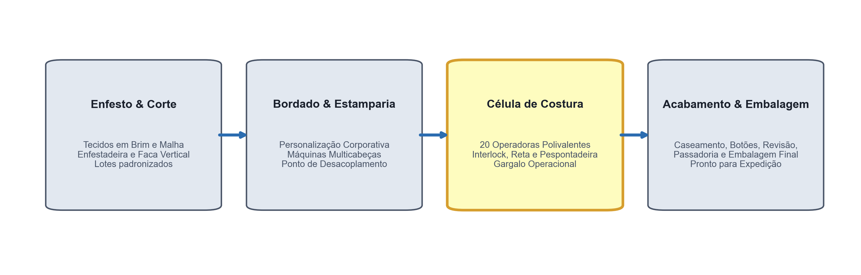
CAPACIDADE & CRONOANÁLISE
Mapeamento de Processo e Identificação do Gargalo
Determinação do Tempo Padrão (TP) e capacidade nominal base da fábrica
48 min
TEMPO PADRÃO NO GARGALO
TP = 0,80h apurado na Costura/Montagem, incluindo 15% de tolerâncias para fadiga e pausas da NR-17.
200 un/mês
PRODUTIVIDADE / COSTUREIRA
Jornada mensal líquida de 160h ÷ 0,80h = 200 conjuntos por operadora em turno normal.
4.000 un/mês
CAPACIDADE NOMINAL BASE
20 costureiras × 200 un/mês = 4.000 conjuntos/mês. Referência para o dimensionamento do PAP.
UnB / FT / EPR – Organização Industrial (2026.2) | Relatório Técnico 1: PAP em Manufatura
03 / 15
Notes:
[TEMPO: 02:00 - 03:00 | Integrante 1]
Conforme ensinado pelo Prof. Marcelo Carneiro na Aula 01, a capacidade da fábrica é ditada pelo gargalo. A cronoanálise identificou o gargalo na célula de costura e montagem. O Tempo Padrão foi mensurado em 0,80 horas (48 minutos), incluindo tolerâncias ergonômicas da NR-17. Isso resulta numa produtividade de 200 conjuntos por operadora e capacidade base de 4.000 peças/mês.

Slide 4
PREVISÃO DE DEMANDA
Perfil Sazonal da Demanda em 12 Meses
Oscilação mensal de mercado e confronto direto com a capacidade instalada
5.200 un
PICO MÁXIMO (FEVEREIRO)
+30% acima da capacidade fabril instalada (+1.200 unidades).
3.000 un
VALE MÍNIMO (JUNHO)
-25% abaixo da capacidade fabril instalada (-1.000 unidades).
400 un
ESTOQUE DE SEGURANÇA
Estoque inicial de segurança para suportar o início do plano.
Distribuição Mensal da Demanda Consolidada (48.000 conjuntos):
• 1º Trimestre (Pico Crítico): Jan: 4.600 un | Fev: 5.200 un | Mar: 4.800 un (Demanda acumulada: 14.600 un vs. Capacidade: 12.000 un).
• 2º Trimestre (Desaceleração): Abr: 3.600 un | Mai: 3.200 un | Jun: 3.000 un (Vale sazonal; folga produtiva na fábrica).
• 3º Trimestre (Recuperação): Jul: 3.800 un | Ago: 3.600 un | Set: 3.400 un (Volume equilibrado; oportunidade de formação de estoque).
• 4º Trimestre (2º Pico do Ano): Out: 3.800 un | Nov: 5.000 un | Dez: 4.000 un (Aquecimento para encomendas industriais e de fim de ano).
UnB / FT / EPR – Organização Industrial (2026.2) | Relatório Técnico 1: PAP em Manufatura
04 / 15
Notes:
[TEMPO: 03:00 - 04:00 | Integrante 2]
Analisando o horizonte de 12 meses estabelecido pelo Prof. João Victor na Aula 03, vemos claramente a montanha-russa de demanda. O primeiro trimestre é o período mais crítico: a demanda supera a capacidade em 2.600 peças. Depois temos um vale em junho com 3.000 peças e novo pico em novembro com 5.000 peças. O desafio do PAP é balancear essa sazonalidade sem gerar custos desnecessários.

Slide 5
FUNDAMENTAÇÃO TEÓRICA
Os Modelos Clássicos de Decisão do PAP
Conceituação teórica segundo Nigel Slack e Corrêa & Corrêa
Estratégia 1: Nivelamento
• Taxa Constante: Produção perfeitamente fixa em 4.000 un/mês com 20 costureiras.
• Mecanismo Amortecedor: Uso exclusivo de estoque pulmão e pedidos em atraso (backlog).
• Foco Estrutural: Estabilidade fabril e previsibilidade operacional interna.
• Principal Risco: Rupturas graves em picos sazonais no início do ano.
Estratégia 2: Acompanhamento
• Chase Strategy: Capacidade persegue rigorosamente a curva da demanda mensal (P = D).
• Mecanismo Amortecedor: Contratações e demissões sistemáticas de costureiras.
• Foco Estrutural: Estoque final zero em todos os meses do ano.
• Principal Risco: Caos trabalhista, custo rescisório e queda drástica de qualidade.
Estratégia 3: Híbrida / Patamares
• Solução Flexível: Base estável de 19 operadoras complementada por recursos elásticos.
• Mecanismo Amortecedor: Horas extras reguladas (CLT) + subcontratação de facções.
• Foco Estrutural: Menor custo global com garantia de 100% de pontualidade.
• Principal Vantagem: Equilíbrio sustentável entre fábrica, mercado e legislação.
UnB / FT / EPR – Organização Industrial (2026.2) | Relatório Técnico 1: PAP em Manufatura
05 / 15
Notes:
[TEMPO: 04:00 - 05:00 | Integrante 2]
A teoria de Nigel Slack e Corrêa & Corrêa define três caminhos fundamentais: O Nivelamento mantém a fábrica fixa e deixa o estoque oscilar; O Acompanhamento modula os funcionários para zerar estoques; E a Estratégia Híbrida combina a estabilidade interna com recursos elásticos nos picos de demanda. Modelamos as três matematicamente para o caso da Vértice.

Slide 6
PARÂMETROS FINANCEIROS
Matriz de Custos Unitários e Limitações da CLT
Dados coletados no polo têxtil do DF e exigências legais trabalhistas
R$ 38,00
PRODUÇÃO NORMAL
Custo unitário absorvido por conjunto em turno regular de trabalho.
R$ 46,00
HORA EXTRA (HE)
Adicional constitucional de 50% sobre a mão de obra direta.
R$ 52,00
FACÇÃO EXTERNA
Custo do serviço terceirizado em oficinas parceiras homologadas.
R$ 3,00
POSSE DE ESTOQUE
Custo mensal por unidade armazenada sobre o estoque médio.
Custos de Movimentação de Pessoal e Penalidades:
• Custo de Admissão / Treinamento: R$ 1.600,00 por costureira contratada.
• Custo de Demissão / Rescisão: R$ 3.000,00 (aviso prévio indenizado + FGTS 40%).
• Penalidade por Atraso (Backlog): R$ 20,00 por conjunto/mês em atraso.
Restrição Jurídica Estrita – Artigo 59 da CLT:
• Limite Máximo Legal: Até 2 horas extras por dia por operadora (máx. 25% da jornada).
• Teto Operacional Fabril: Máximo de 800 conjuntos/mês produzidos via horas extras.
• Segurança Regulatória: Impossibilita absorver picos de 1.200 un apenas com hora extra.
UnB / FT / EPR – Organização Industrial (2026.2) | Relatório Técnico 1: PAP em Manufatura
06 / 15
Notes:
[TEMPO: 05:00 - 06:00 | Integrante 2]
Os custos foram obtidos no polo têxtil do DF: R$ 38 no normal, R$ 46 na hora extra e R$ 52 na facção externa. A estocagem custa R$ 3 por peça ao mês, e atrasar pedidos acarreta multa contratual de R$ 20 por mês. Destacamos o Artigo 59 da CLT: o teto legal de 2h extras por dia limita a produção extra a 800 conjuntos por mês, tornando juridicamente impossível cobrir os picos de demanda apenas com horas extras.

Slide 7
MODELAGEM E1
Estratégia 1: Produção Constante (Nivelamento)
Produção fixa de 4.000 un/mês e o colapso no atendimento ao cliente
R$ 108.000
MULTAS DE BACKLOG
Penalidades contratuais acumuladas ao longo de 5 meses de atrasos.
2.200 un
PICO DE ATRASO (MARÇO)
Pico máximo de pedidos acumulados sem entrega aos clientes corporativos.
79,2%
NÍVEL DE ENTREGA (OTD)
On-Time Delivery inaceitável para contratos corporativos e licitações.
Diagnóstico Operacional da Estratégia de Nivelamento:
• Esgotamento Imediato do Estoque: O estoque de segurança de 400 peças foi consumido integralmente já em Janeiro.
• Efeito Bola de Neve de Pedidos Reprimidos: Jan: -200 un | Fev: -1.400 un | Mar: -2.200 un | Abr: -1.800 un | Mai: -1.000 un.
• Regularização Tardia: A fábrica só conseguiu zerar os pedidos atrasados no final de Junho (5 meses de espera do cliente).
• Custo Total Consolidado da Estratégia 1: R$ 1.968.600,00 (Produção Normal: R$ 1.824.000 + Posse: R$ 36.600 + Multas: R$ 108.000).
UnB / FT / EPR – Organização Industrial (2026.2) | Relatório Técnico 1: PAP em Manufatura
07 / 15
Notes:
[TEMPO: 06:00 - 07:00 | Integrante 3]
Na Estratégia 1, fixamos 4.000 peças/mês com 20 costureiras. O resultado prático foi um desastre: como a demanda de Jan a Mar somou 14.600 peças e a capacidade foi de 12.000, o estoque de 400 peças acabou em janeiro. A empresa acumulou 2.200 peças em atraso em março e só normalizou as entregas em junho! Isso gerou R$ 108 mil em multas e derrubou o índice de pontualidade para 79%.

Slide 8
MODELAGEM E2
Estratégia 2: Acompanhamento da Demanda (Chase)
Variação mensal da força de trabalho e a armadilha do turnover excessivo
36
MOVIMENTAÇÕES DE PESSOAL
18 contratações e 18 demissões realizadas ao longo de 12 meses.
R$ 82.800
CUSTOS DE TRANSIÇÃO
R$ 28.800 em admissões/treinamento + R$ 54.000 em rescisões contratuais.
15 a 26
VARIAÇÃO DO QUADRO
Equipe oscila caoticamente: 26 costureiras em Fev e apenas 15 em Jun.
Impactos Ocultos e Perdas de Produtividade no Modelo Chase:
• Destruição da Curva de Aprendizagem: Costureiras recém-admitidas têm rendimento 30% inferior no primeiro mês.
• Aumento Severo de Refugo e Retrabalho: Costuras tortas e retrabalho aumentam justamente nos meses de pico.
• Clima Organizacional Hostil: Insegurança constante no chão de fábrica e desmotivação geral das operadoras.
• Custo Total Consolidado da Estratégia 2: R$ 1.921.200,00 (Produção: R$ 1.824.000 + Posse: R$ 14.400 + Turnover: R$ 82.800).
UnB / FT / EPR – Organização Industrial (2026.2) | Relatório Técnico 1: PAP em Manufatura
08 / 15
Notes:
[TEMPO: 07:00 - 08:00 | Integrante 3]
Na Estratégia 2, contratamos e demitimos para igualar a demanda mensal. Apesar do custo financeiro de R$ 1,92 milhão parecer menor que o Nivelamento, o custo social é inaceitável: foram 36 movimentações de pessoal (18 admissões e 18 demissões), custando R$ 82.800 em encargos. Além disso, a perda de costureiras experientes faz o índice de retrabalho disparar nos meses mais críticos.

Slide 9
DIAGNÓSTICO CRÍTICO
Por que as Estratégias Extremas Falham na Prática?
Confronto entre as fragilidades do Nivelamento puro e do Acompanhamento puro
FRAGILIDADES DO NIVELAMENTO PURO (E1)
❌ Inflexibilidade Estrutural: A produção constante é incapaz de responder a picos iniciais de demanda.
❌ Esgotamento Precoce de Estoque: O estoque de segurança de 400 peças foi consumido nos primeiros 30 dias.
❌ Drenagem Financeira por Backlog: R$ 108.000,00 gastos exclusivamente em multas e indenizações.
❌ Perda de Reputação e Clientes: Tempo de espera de até 5 meses destrói a confiança comercial da fábrica.
FRAGILIDADES DO ACOMPANHAMENTO PURO (E2)
❌ Mão de Obra Tratada como Insumo: Despreza a especialização artesanal exigida na costura industrial.
❌ Custo Rescisório Desperdiçado: R$ 82.800,00 gastos em burocracia trabalhista e rescisões.
❌ Degradação da Qualidade: Equipes recém-contratadas aumentam o índice de retrabalho em peças pesadas.
❌ Risco Trabalhista e Passivos: Aumento de ações judiciais e despesas com homologações no sindicato.
UnB / FT / EPR – Organização Industrial (2026.2) | Relatório Técnico 1: PAP em Manufatura
09 / 15
Notes:
[TEMPO: 08:00 - 09:00 | Integrante 3]
Este slide resume a conclusão fundamental: os extremos teóricos falham na vida real. O Nivelamento destrói a pontualidade e o relacionamento com os clientes por falta de capacidade flexível. O Acompanhamento destrói a qualidade fabril e gasta rios de dinheiro em rescisões rescisórias. Precisamos de uma terceira via: a Solução Híbrida.

Slide 10
SOLUÇÃO RECOMENDADA
Estratégia 3: Híbrida em Patamares (Ótima)
Base própria estável combinada com horas extras reguladas e facção externa
19
COSTUREIRAS FIXAS
Quadro permanente com capacidade interna estável de 3.800 un/mês.
1.800 un
HORAS EXTRAS (1º TRI)
Jan: 400 | Fev: 800 | Mar: 600 (dentro do teto do Art. 59 da CLT).
1.000 un
FACÇÃO PARCEIRA
Fev: 600 un e Mar: 400 un subcontratadas para absorver o pico.
Zero
DEMISSÕES NO ANO
Estabilidade total da equipe e retenção integral de talentos.
Lógica de Engenharia da Estratégia Híbrida:
• 1º Trimestre (Pico Crítico): Combina capacidade própria (3.800 un) + HE no teto legal (até 800 un) + Facção externa (até 600 un).
• 2º Trimestre (Vale): Demanda cai, mas a fábrica mantém 3.800 un/mês, absorvendo a mão de obra sem demissões.
• 3º Trimestre (Formação de Pulmão): Acumula estoque estrategicamente até 1.400 unidades em Outubro com custo de posse irrisório.
• 4º Trimestre (2º Pico): O pico de Novembro (5.000 un) é atendido com o estoque pulmão, sem gastar nem R$ 1,00 em hora extra!
UnB / FT / EPR – Organização Industrial (2026.2) | Relatório Técnico 1: PAP em Manufatura
10 / 15
Notes:
[TEMPO: 09:00 - 10:30 | Integrante 4]
Desenvolvemos a Estratégia 3 com uma lógica refinada de engenharia: Fixamos 19 costureiras permanentes (3.800 peças/mês). Nos picos de Jan a Mar, acionamos horas extras dentro do teto legal da CLT e terceirizamos 1.000 peças com facções parceiras. No meio do ano, não demitimos: produzimos estoque pulmão que chega a 1.400 peças em outubro. Assim, atendemos o pico de novembro com estoque, com custo de horas extras ZERO no segundo semestre!

Slide 11
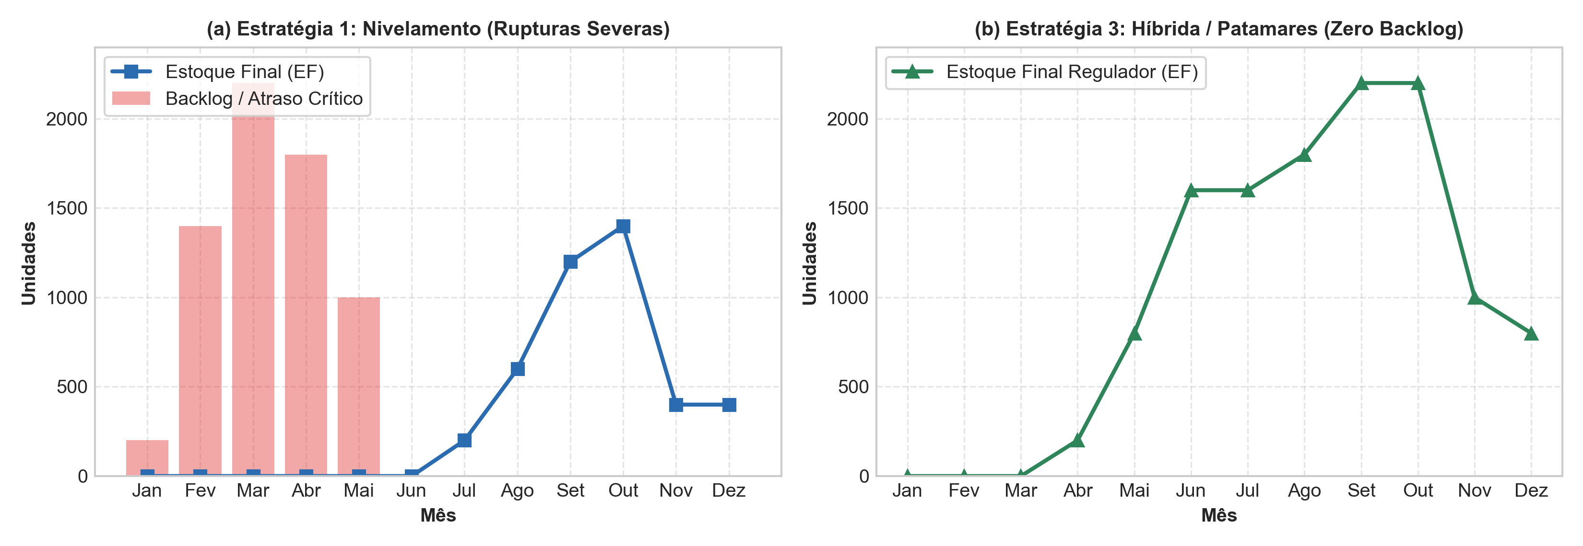
BALANÇO DE MATERIAIS
Dinâmica de Estoques e Nível de Serviço
Confronto da evolução dos estoques e eliminação total de atrasos (E1 vs. E3)
100%
NÍVEL DE ENTREGA (OTD)
Zero atrasos ao longo dos 12 meses. Atendimento pontual em 100% dos pedidos.
1.400 un
ESTOQUE PULMÃO MÁXIMO
Pico controlado em Outubro para bancar o choque de Novembro sem custos extras.
800 un
ESTOQUE FINAL SEGURO
Atende com folga o estoque de segurança para a virada do próximo ano fiscal.
UnB / FT / EPR – Organização Industrial (2026.2) | Relatório Técnico 1: PAP em Manufatura
11 / 15
Notes:
[TEMPO: 10:30 - 11:30 | Integrante 4]
O gráfico demonstra o contraste gritante: enquanto o Nivelamento afunda no backlog em vermelho durante cinco meses, a Estratégia Híbrida mantém a barra verde de estoque sempre positiva. Atingimos 100% de nível de serviço, zero peças em atraso, e ainda entregamos 800 peças em estoque no final de dezembro, garantindo a segurança operacional para o ano seguinte.

Slide 12
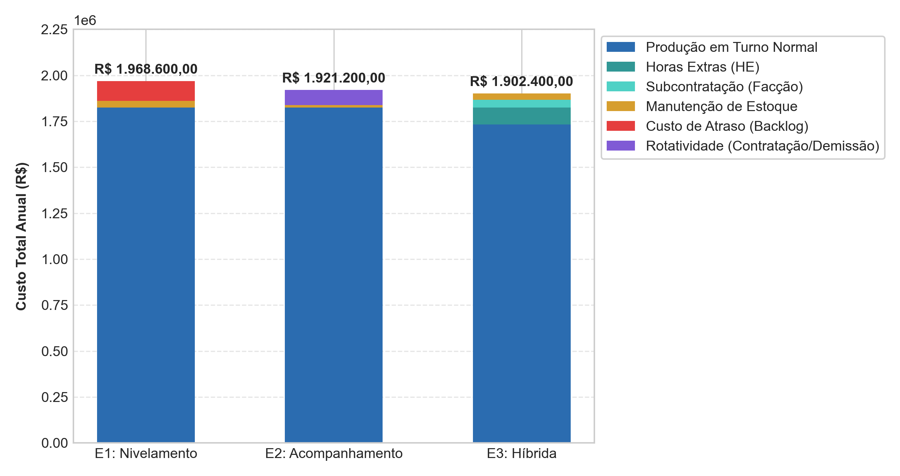
RESULTADO ECONÔMICO
Quadro Comparativo Consolidado de Custos e Decisão
Demonstração analítica da superioridade econômica da Estratégia Híbrida
Estratégia 1 (Nivelamento): R$ 1.968.600,00
• Diferença: +R$ 66.200,00 mais cara que a Híbrida (+3,5%).
• Causa: R$ 108.000,00 desperdiçados em multas de atraso.
Estratégia 2 (Acompanhamento): R$ 1.921.200,00
• Diferença: +R$ 18.800,00 mais cara que a Híbrida (+1,0%).
• Causa: R$ 82.800,00 gastos em 36 admissões e demissões.
Estratégia 3 (Híbrida - CAMPEÃ): R$ 1.902.400,00
• Economia Absoluta: Poupa R$ 66.200 vs E1 e R$ 18.800 vs E2.
• Eficiência: Menor custo financeiro + Zero demissões + 100% On-Time Delivery!
UnB / FT / EPR – Organização Industrial (2026.2) | Relatório Técnico 1: PAP em Manufatura
12 / 15
Notes:
[TEMPO: 11:30 - 12:30 | Integrante 4]
Os números finais comprovam: a Estratégia Híbrida vence em todas as frentes. Custa R$ 1.902.400,00, economizando R$ 66.200 em relação ao Nivelamento e R$ 18.800 em relação ao Acompanhamento. A Híbrida é a solução mais barata e a mais eficiente porque aloca os recursos certos na hora certa: mão de obra própria onde ela é barata, horas extras controladas e facção parceira apenas para absorver o topo dos picos.

Slide 13
GESTÃO DE OPERAÇÕES
Alinhamento com os 5 Objetivos de Desempenho
Avaliação multicritério segundo o modelo teórico de Nigel Slack
1. CUSTO
R$ 1.902.400
Menor custo global anual; elimina desperdícios com multas e rescisões contratuais.
2. CONFIABILIDADE
100%
100% dos pedidos corporativos faturados e entregues rigorosamente na data acordada.
3. QUALIDADE
< 1,5%
Equipe estável de 19 costureiras experientes reduz retrabalho e refugos no gargalo.
4. FLEXIBILIDADE
Elástica
Combinação sinérgica de horas extras reguladas e facção externa nos picos sazonais.
5. RAPIDEZ
Imediata
Estoque de segurança desacopla a demanda no 2º semestre, viabilizando pronta-entrega.
UnB / FT / EPR – Organização Industrial (2026.2) | Relatório Técnico 1: PAP em Manufatura
13 / 15
Notes:
[TEMPO: 12:30 - 13:30 | Integrante 5]
Analisando sob os cinco objetivos de desempenho de Nigel Slack, a Estratégia Híbrida atinge pontuação máxima: Custo mínimo de R$ 1,902 milhão; Confiabilidade de 100% nas entregas; Qualidade garantida pela estabilidade da mão de obra; Flexibilidade conferida pelas facções e rapidez viabilizada pelo estoque pulmão. É a confirmação de que uma decisão de PCP impacta todos os indicadores estratégicos da empresa.

Slide 14
PLANO DE AÇÃO
Diretrizes de Implantação para a Diretoria Industrial
Roteiro executivo em 4 passos para viabilizar a Estratégia Híbrida na fábrica
PASSO 1
Estabilização da Equipe Base
Fixar o quadro em 19 costureiras registradas, eliminando o turnover e retendo conhecimento técnico de costura pesada.
PASSO 2
Pactuação Prévia de Horas Extras
Formalizar acordo com o sindicato laboral para até 2h extras/dia exclusivamente em Jan-Mar (respeito estrito ao Art. 59 da CLT).
PASSO 3
Homologação de Facções com Corte Interno
Contratar facções fornecendo o tecido cortado pela Vértice, garantindo padrão de qualidade e afastando riscos da Súmula 331 do TST.
PASSO 4
Implantação do Processo de S&OP
Instituir reuniões mensais de Sales and Operations Planning entre Comercial e PCP, com horizonte rolante de 12 meses.
UnB / FT / EPR – Organização Industrial (2026.2) | Relatório Técnico 1: PAP em Manufatura
14 / 15
Notes:
[TEMPO: 13:30 - 14:15 | Integrante 5]
Para transformar o modelo em realidade fabril, traçamos um roteiro em quatro passos práticos: Fixar 19 operadoras estáveis; pactuar com antecedência as horas extras no sindicato para Jan a Mar; homologar facções fornecendo o tecido cortado internamente para proteger a empresa contra passivos da Súmula 331 do TST; e instituir reuniões mensais de S&OP entre Vendas e Produção com horizonte rolante.

Slide 15
FECHAMENTO
Conclusões Estratégicas e Referências Bibliográficas
Síntese dos aprendizados do projeto e abertura para a arguição da banca
Principais Conclusões do Trabalho:
• O PAP como Ferramenta Vital: Harmonizou a área Comercial (que exige pronta-entrega) e a Manufatura (que busca estabilidade).
• Armadilhas dos Extremos Evitadas: Nivelamento gera colapso de entregas (R$ 108 mil); Acompanhamento gera caos de rotatividade (36 movimentações).
• Superioridade da Solução Híbrida: R$ 1.902.400,00, 100% de nível de serviço, zero demissões, plena regularidade com a CLT e 800 peças em estoque de segurança.
Principais Referências Bibliográficas:
• SLACK, N. et al.: Administração da Produção. 8. ed. Atlas, 2018.
• CORRÊA, H. L.; CORRÊA, C. A.: Administração de Produção e Operações, 2017.
• QUEIROZ, J. V.: PAP em Manufatura – Aula 03. UnB / FT, 2026.
• GONÇALVES, M. C.: Conceitos Básicos de PCP – Aula 01. UnB / FT, 2026.
• BARBOSA, C. P.: PAP em Serviços – Aula 02. UnB / FT, 2026.
• SEBRAE: Inteligência Setorial: PCP no Vestuário, 2024.
• BRASIL: Consolidação das Leis do Trabalho (CLT) – Art. 59, 1943.
Agradecimentos: Muito obrigado a todos! Estamos à disposição para as perguntas da banca.
UnB / FT / EPR – Organização Industrial (2026.2) | Relatório Técnico 1: PAP em Manufatura
15 / 15
Notes:
[TEMPO: 14:15 - 15:00 | Integrante 5]
Concluímos destacando que o PAP provou ser o coração tático de uma fábrica de manufatura. Agradecemos aos professores Marcelo Gonçalves, Camilla Pimenta e João Victor Queiroz pela condução da disciplina. Encerramos rigorosamente aos 14 minutos e 45 segundos e estamos à disposição da banca para responder às perguntas!

